Slide 1

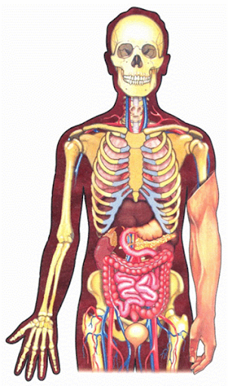
Биология человек и его здоровье
8
класс
Тема: Ткани, органы и организм.

Slide 2
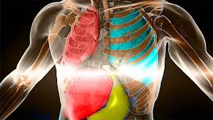
Закончите следующие фразы:
1) Среда в которой находится организм, называется ________, среда, в которой находятся клетки и ткани, является__________.

Slide 3
Закончите следующие фразы:
2) К внутренней среде организма относят_____,_______ и _______.
3) Содержимое пищеварительного канала относится к _____ ____.

Slide 4
Закончите следующие фразы:
4) Питательные вещества использу-
ются для построения ______ и восполнения __________.
5) Процесс обмена веществ и энергии состоит из ______ и______.

Slide 5
Закончите следующие фразы:
1) Среда в которой находится организм, называется внешней, среда, в которой находятся клетки и ткани, является внутренней.

Slide 6
Закончите следующие фразы:
2) К внутренней среде организма относят кровь, лимфу и тканевую жидкость.
3) Содержимое пищеварительного канала относится к внешней среде.

Slide 7
Закончите следующие фразы:
4) Питательные вещества использу-
ются для построения клеток и восполнения энергии.
5) Процесс обмена веществ и энергии состоит из ассимиляции и диссимиляции.

Slide 8
СЕГОДНЯ НА УРОКЕ
1
Разнообразие тканей.
Особенности строения клеток.
2
Зависимость строения тканей от их функций.
3
4
Системы органов.

Slide 9
Ткань это
(лат. textus, греч. histós) — совокупность клеток и межклеточного вещества, объединённых общим происхождением, строением и выполняемы-
ми функциями.

Slide 10
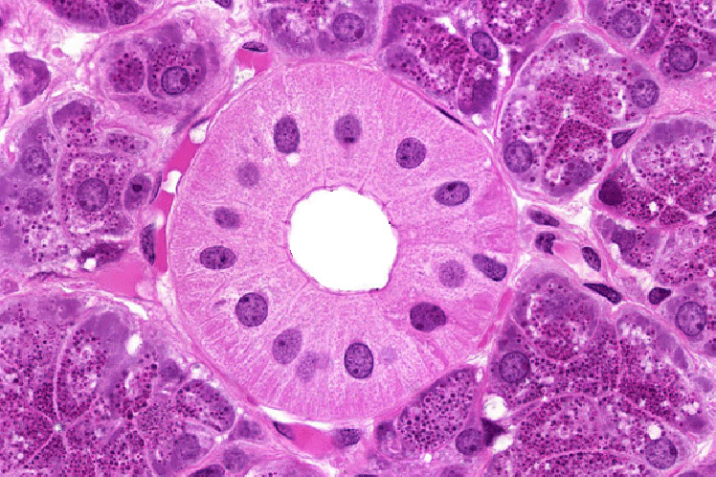
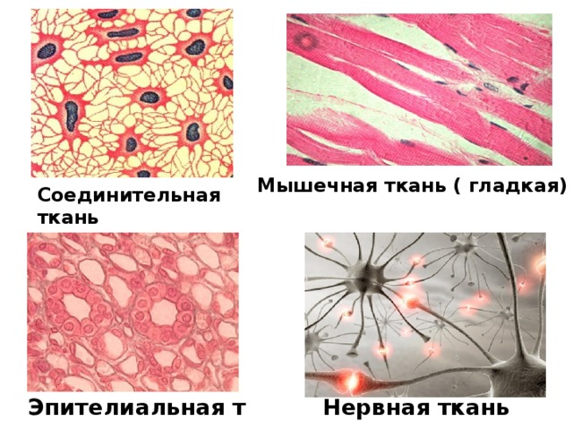
Ткань это
Строение тканей живых организмов изучает наука гистология. Совокупность различных и взаимодействующих тканей образуют органы.

Slide 11
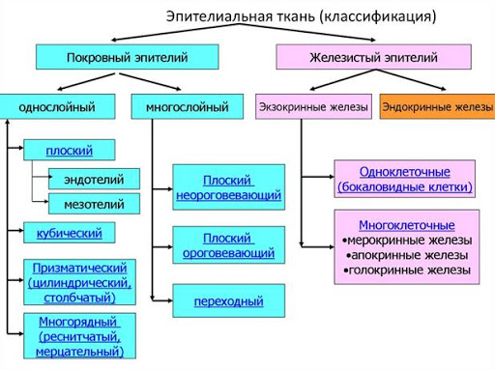
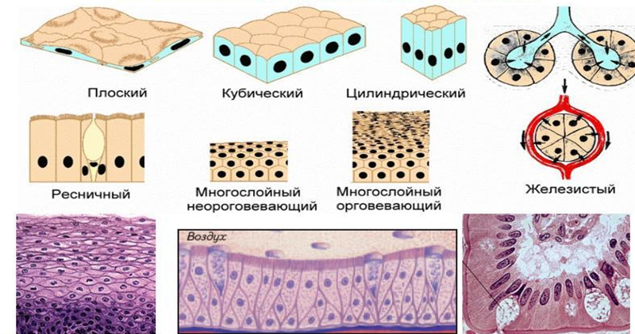
Эпителиальная ткань

Slide 12
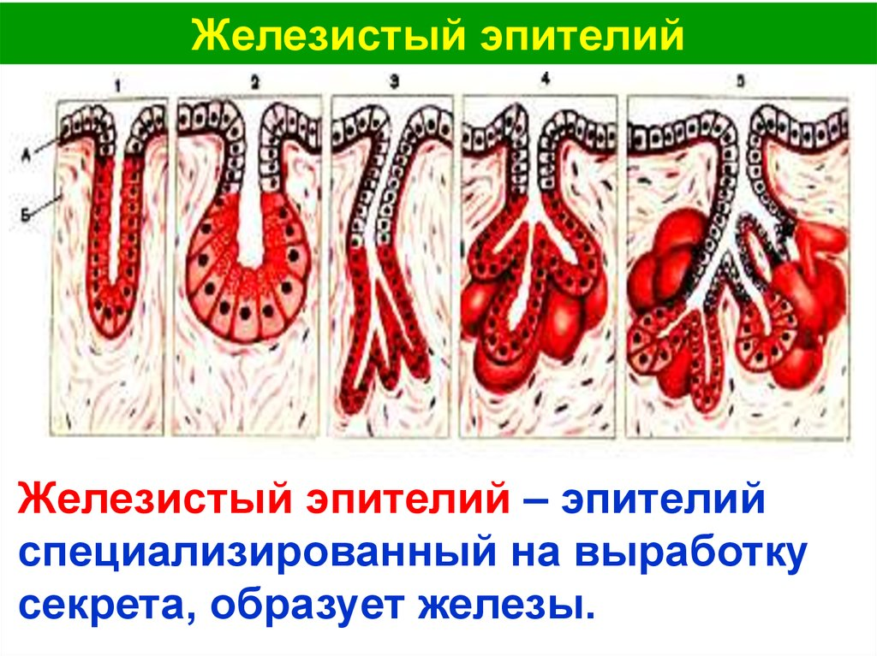
Железистый эпителий

Slide 13
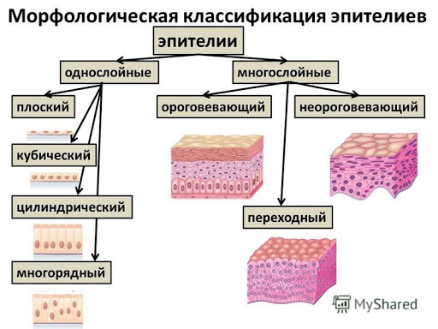
Формы покровного эпителия

Slide 14
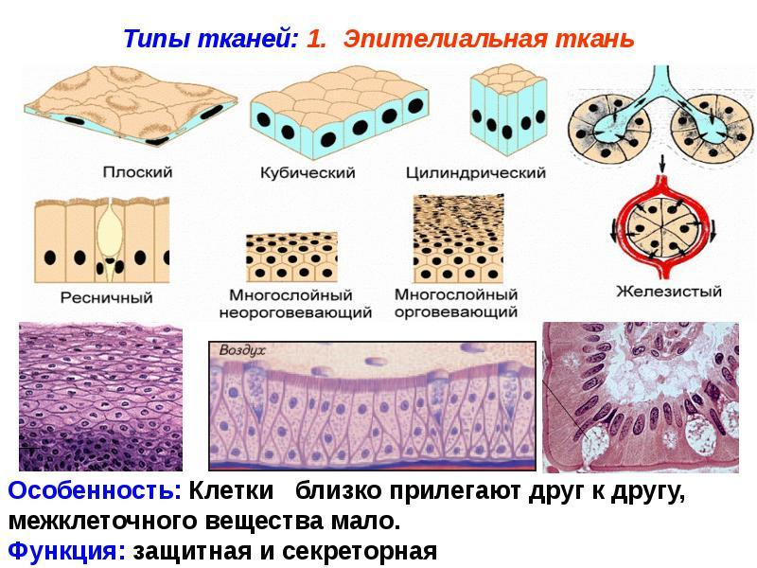
Эпителиальная ткань
Notes:
ВСЕГО ОКОЛО 2 МЛН ЖИВОТНЫХ, ИЗ НИХ 70 ТЫСЯЧ ОДНОКЛЕТОЧНЫЕ.

Slide 15
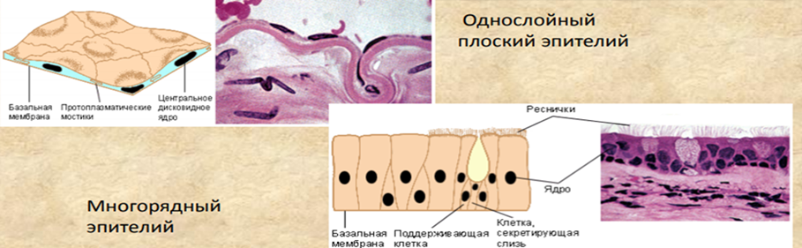
Свойства эпителиальной ткани
Клетки плотно сомкнуты, мало межклеточного вещества. Способность клеток к регенерации.

Slide 16
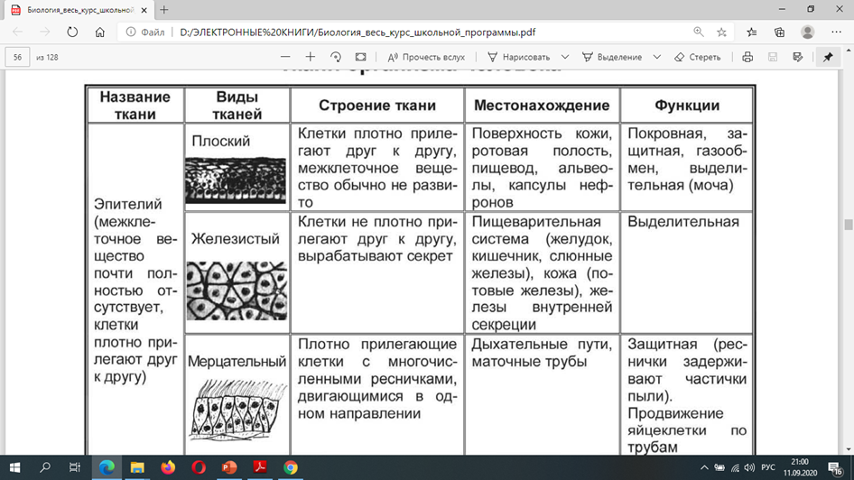
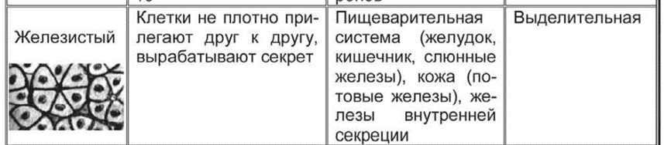
Эпителиальная ткань

Slide 17
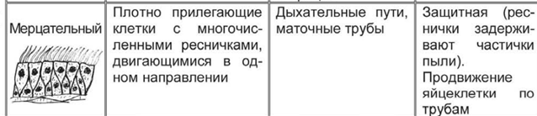
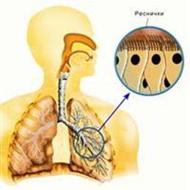
Мерцательный эпителий

Slide 18
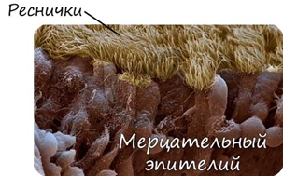
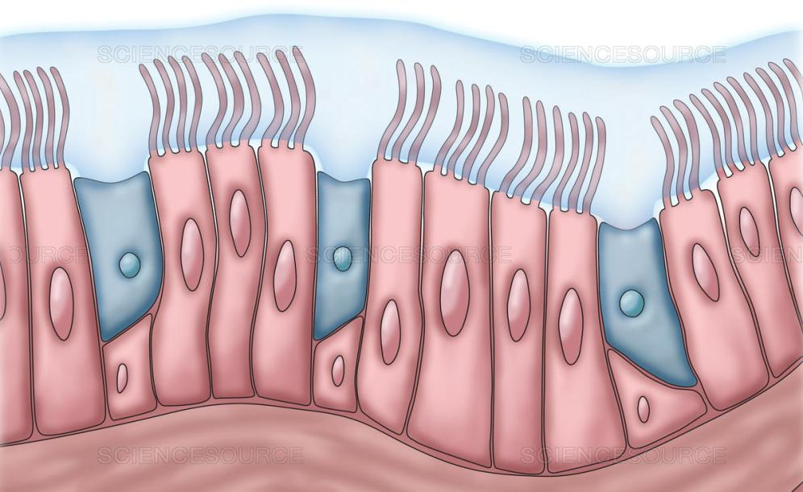
Мерцательный эпителий

Slide 19
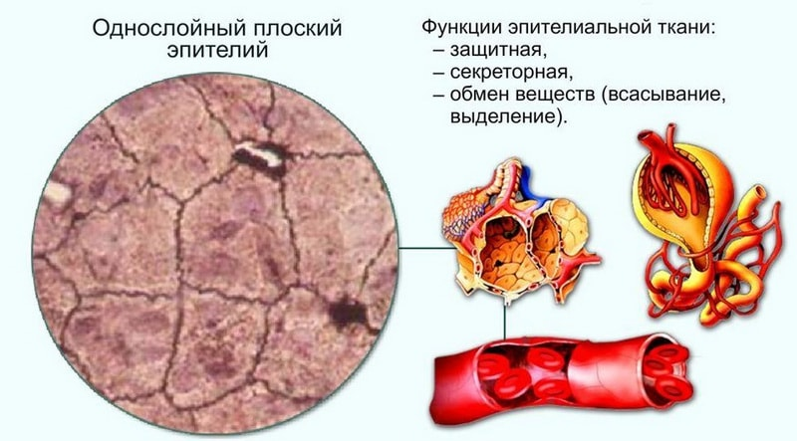
Функции эпителиальной ткани

Slide 20
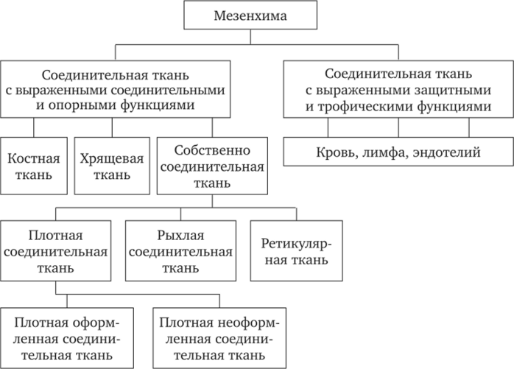
Классификация соединительной ткани

Slide 21
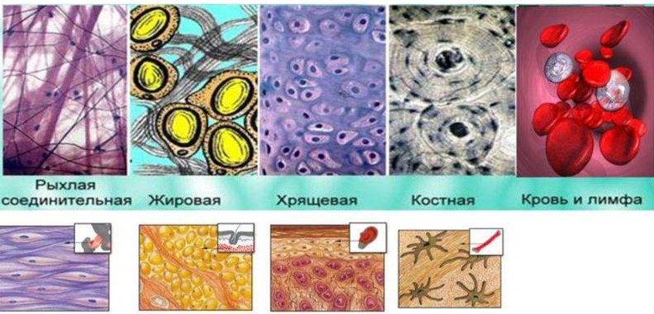
Соединительная ткань

Slide 22
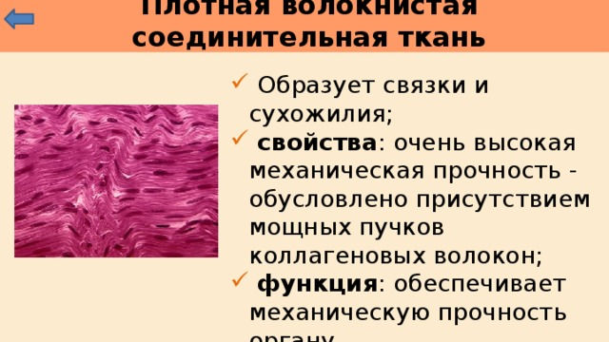
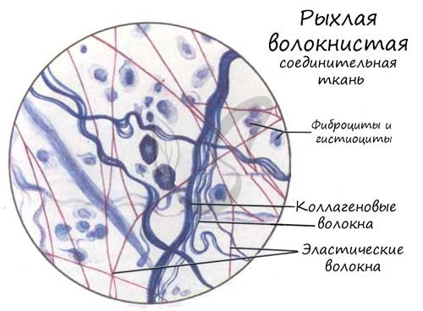
Свойства соединительной ткани
Плотная
соединительная
ткань
Межклеточное вещество соединительных тканей содержит множество разных органических и неорганиче-
ских соединений, от количества и состава которых, зависит консистенция ткани.

Slide 23
Функции плотной соединительной ткани

Slide 24
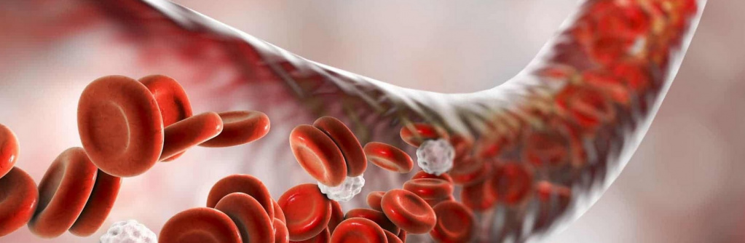
Свойства соединительной ткани
Кровь и лимфа, относимые к жидким соедини-
тельным тканям, содержат жидкое межклеточное вещество — плазму.

Slide 25
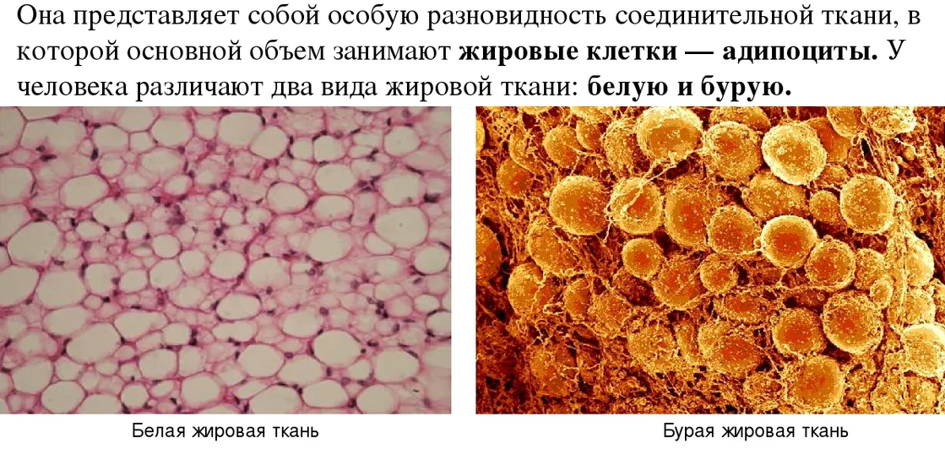
Жировая ткань

Slide 26
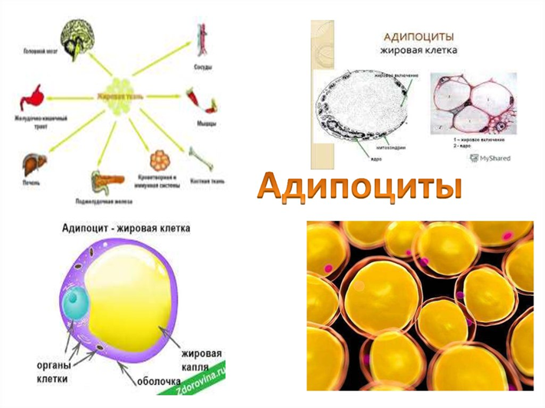

Соединительная ткань

Slide 27
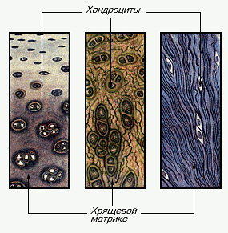
Свойства соединительной ткани
Матрикс хрящевой ткани — гелеобразный, а матрикс кости, как и волокна сухожилий — нерастворимые твёрдые вещества.

Slide 28
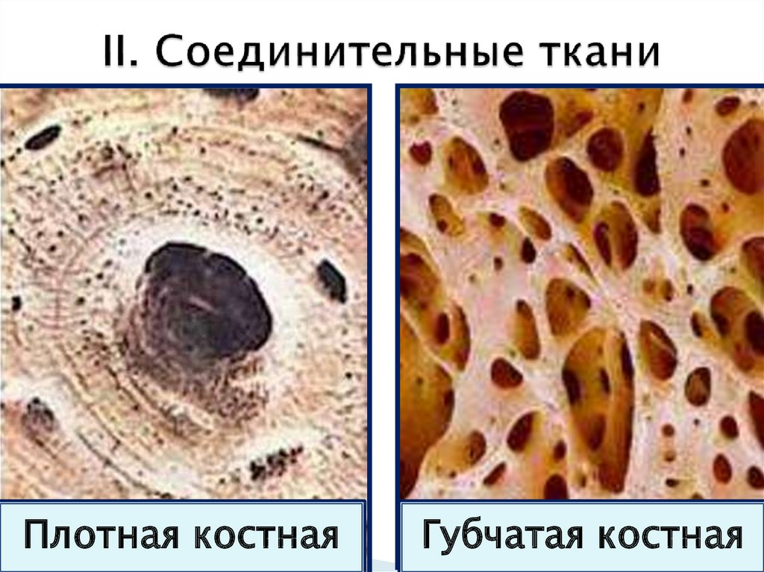
Костная ткань

Slide 29
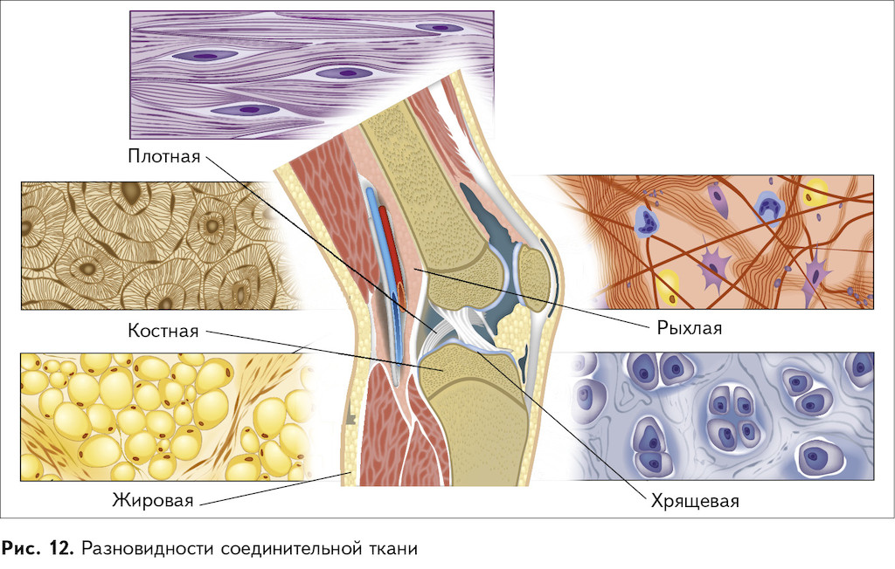
Соединительная ткань

Slide 30
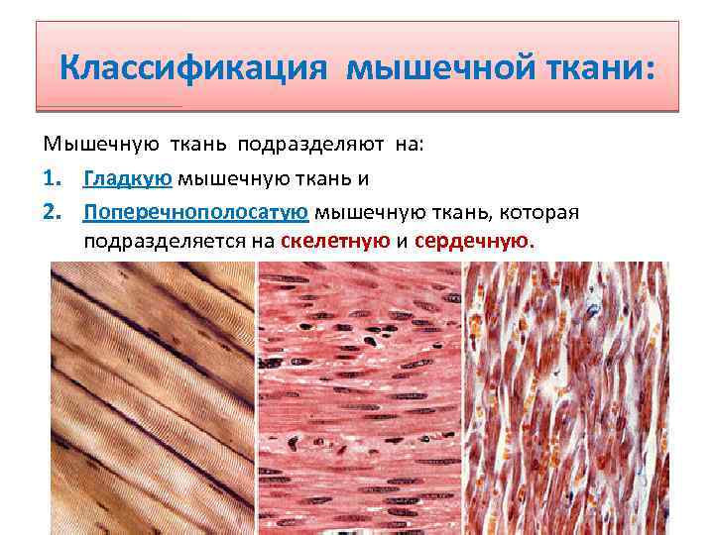
Классификация мышечной ткани

Slide 31
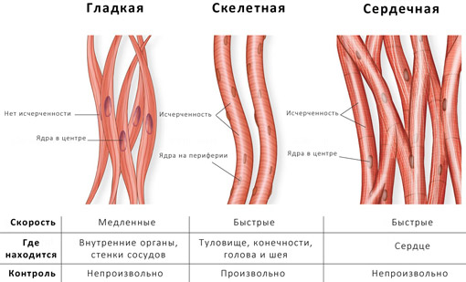
Мышечная ткань

Slide 32
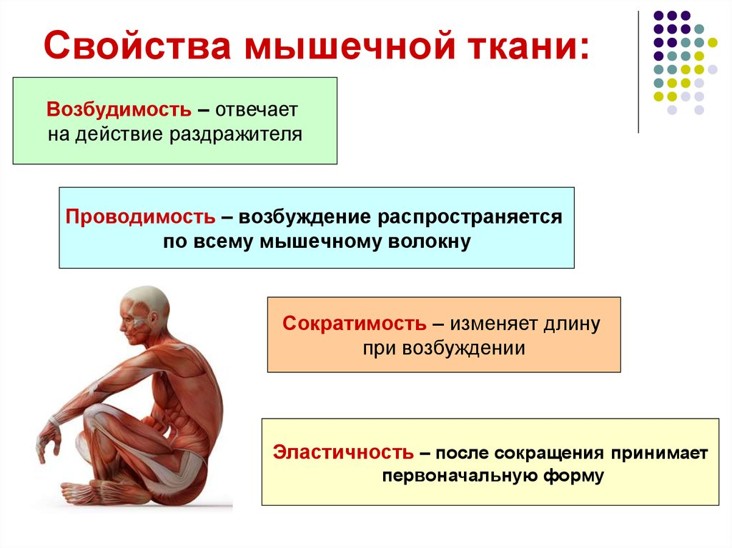
Свойства мышечной ткани

Slide 33
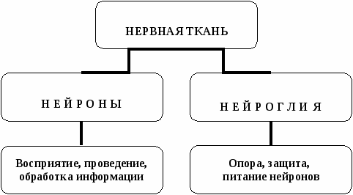
Классификация нервной ткани

Slide 34
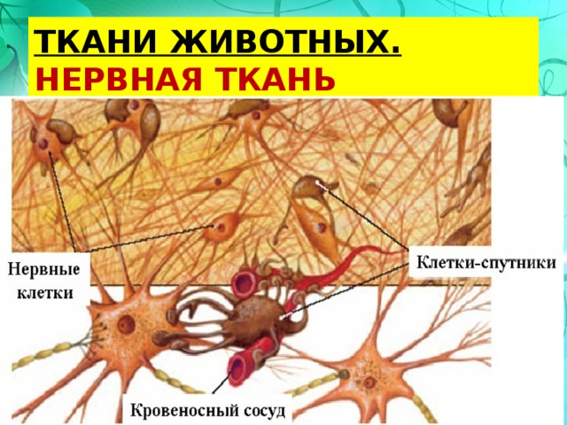
Нервная ткань

Slide 35
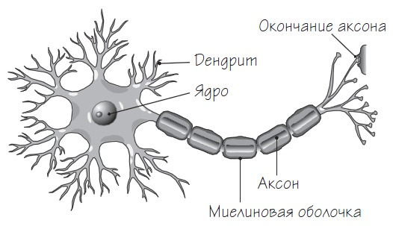
Строение нейрона
Notes:
Основные свойства нейронов: раздражимость, возбудимость, проводимость, лабильность, инертность, утомляемость, торможение, регенерация и др.
Раздражимость — способность нервной клетки отвечать на различные раздражения биохимическими изменениями, сопровождающимися нарушением ионного равновесия и деполяризацией электрических зарядов на мембранах клетки в месте раздражения. Раздражимость присуща всем клеткам, и особенно нервным, связанным с чувствительным восприятием запаховых, звуковых, световых и других раздражителей.
Раздражимость — пусковой механизм проявления другого свойства — возбудимости.

Slide 36
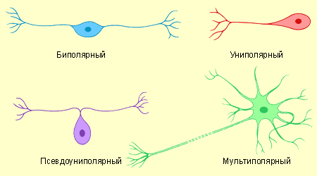
Виды нейронов

Slide 37
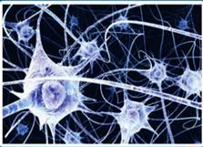
Свойства нервной ткани:
раздражимость, возбудимость, проводимость, лабильность, инертность, утомляемость, торможение, регенерация.

Slide 38
Функции нервной ткани
Возбудимость – это способность нервной ткани воспринимать раздражение и отвечать на него
Проводимость – это способность передавать возбуждение- импульс.

Slide 39
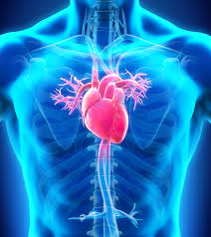
Орган
О́рган (др.-греч. ὄργανον —«инструмент»)-обособленная со-
вокупность различных типов кле-
ток и тканей, выполняющая опре-
делённую функцию в живом орга-
низме.
Орган представляет собой функ-
циональную единицу в пределах
организма.

Slide 40
Топ-5 самых больших органов человека
Кожа. Не просто покров, а целый орган.
Тонкий кишечник. Длинный и чрезвычайно важный.
Печень. Настоящий завод нашего организма.
Сердце. Органическая насосная станция, перекачивающая кровь.
Мозг. Наш центр, управляющий всем телом.

Slide 41
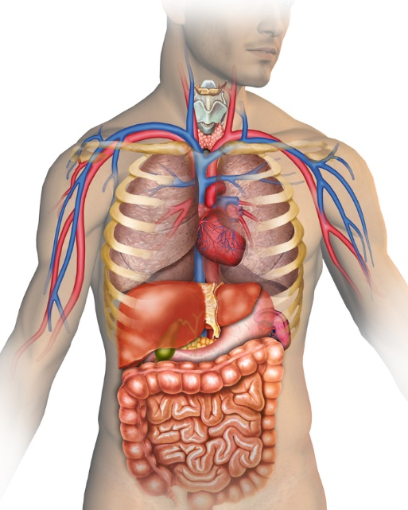
Системы органов
Эндокринная система
Опорно-двигательная система
Иммунная система
Сердечно-сосудистая система
Дыхательная система
Пищеварительная система
Выделительная система
Нервная система
Репродуктивная система

Slide 42
Организм человека
это система органов, взаимосвязанных между собой
и образующих единое целое.

Slide 43
З А Д А Н И Е
Прочитать
§ 4
(стр. 14- 16) и выписать основные понятия.
Выполнить задания и ответить на вопросы письменно
(стр. 16)
Нарисовать
Рис № 6.
Проектная работа:
создание моделей организма человека.

Slide 44
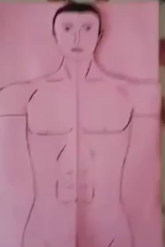
Модель организма человека

